Slide 1
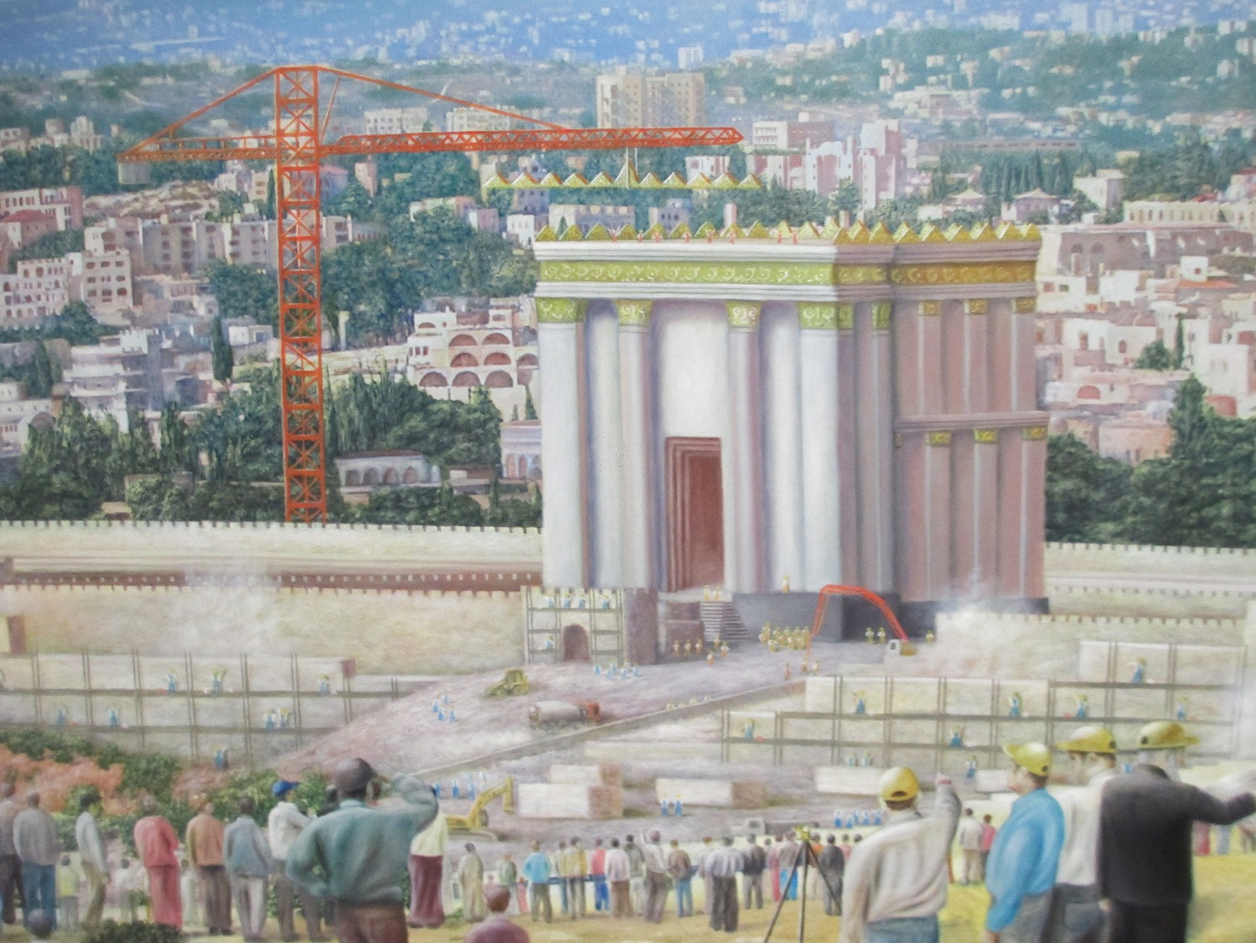
هيكل الضيقة
متى 24: 15
د. راندال برايس • خدمات عالم الكتاب المقدس العالمية
تم تحميلها من قبل د. ريك جريفيث •مؤسسة الدراسات اللاهوتية الأردنية
BibleStudyDownloads.org

Slide 2

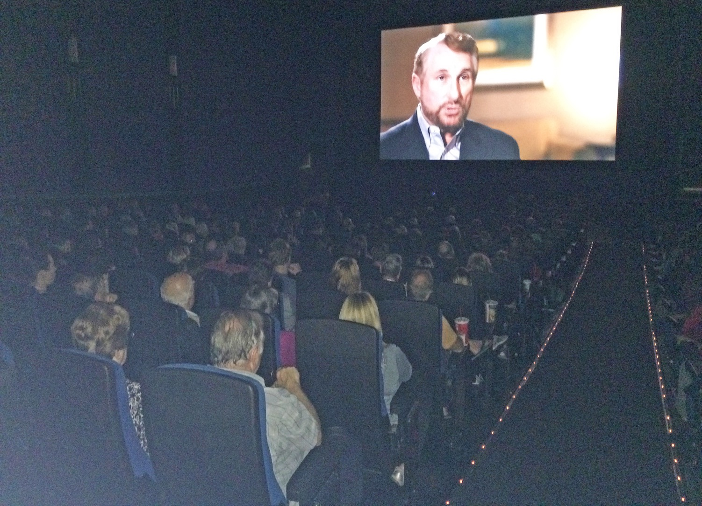
العثور على
نوح لينشبورج
316

Slide 3
خدمات عالم الكتاب المقدس
إحضار عالم الكتاب المقدس إلى كلمة الكنيسة
World of the Bible .com

Slide 4

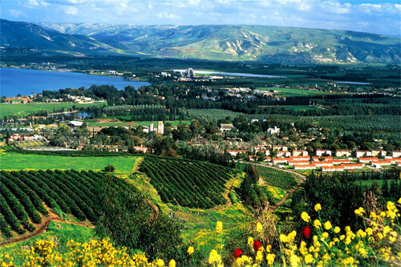
رحلات عالم الكتاب المقدس 2016
جولة المغامرات في إسرائيل 04-15 يونيو جولة الموقتات الثانية 14-25 يونيو
أنظر إلى التفاصيل على www.worldofthebible.com

Slide 5
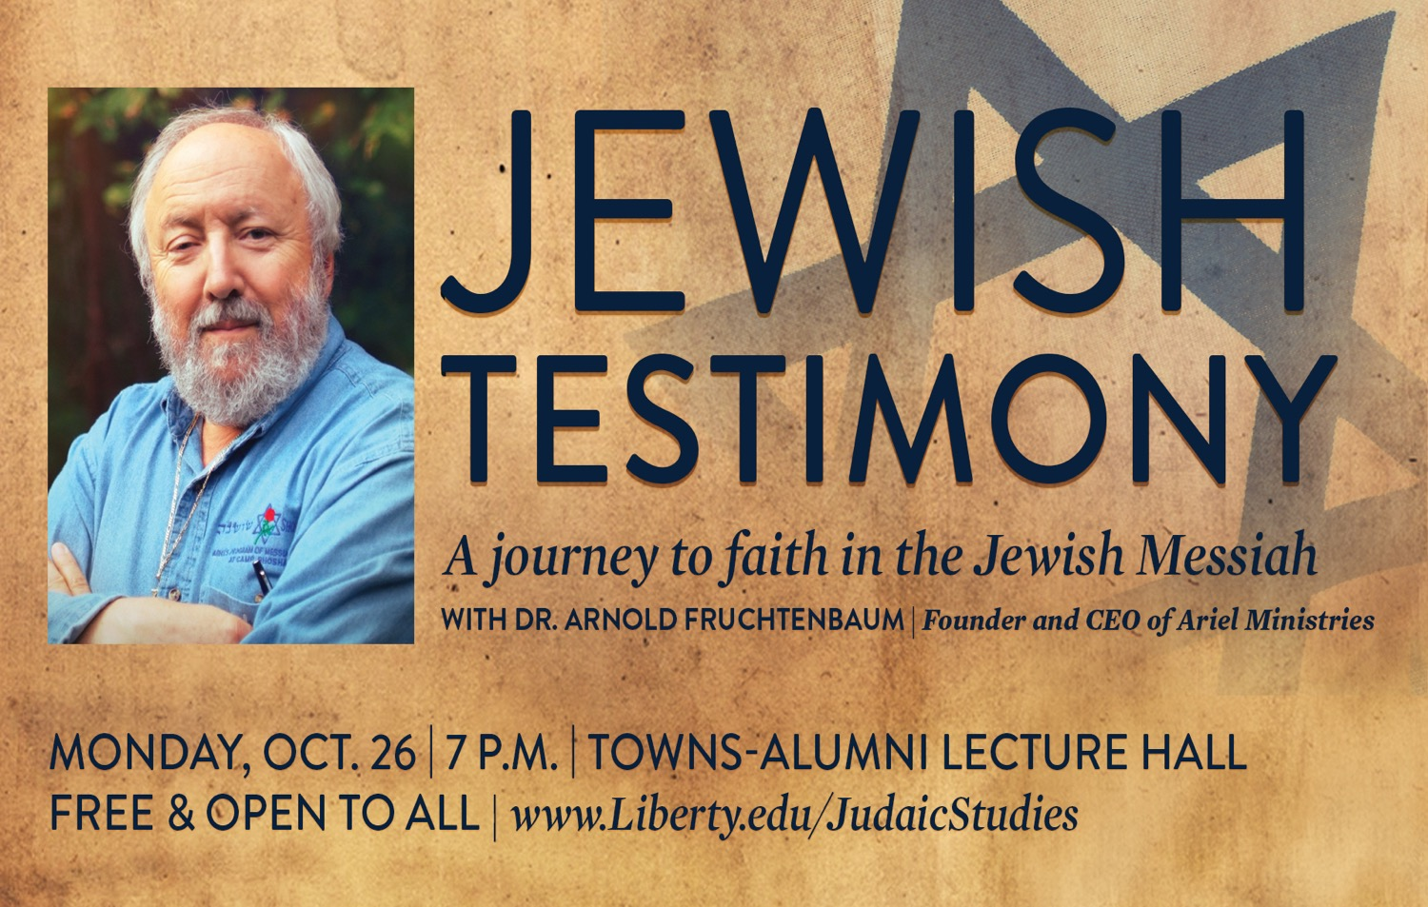
تستحق درجتين في اختبار

Slide 6
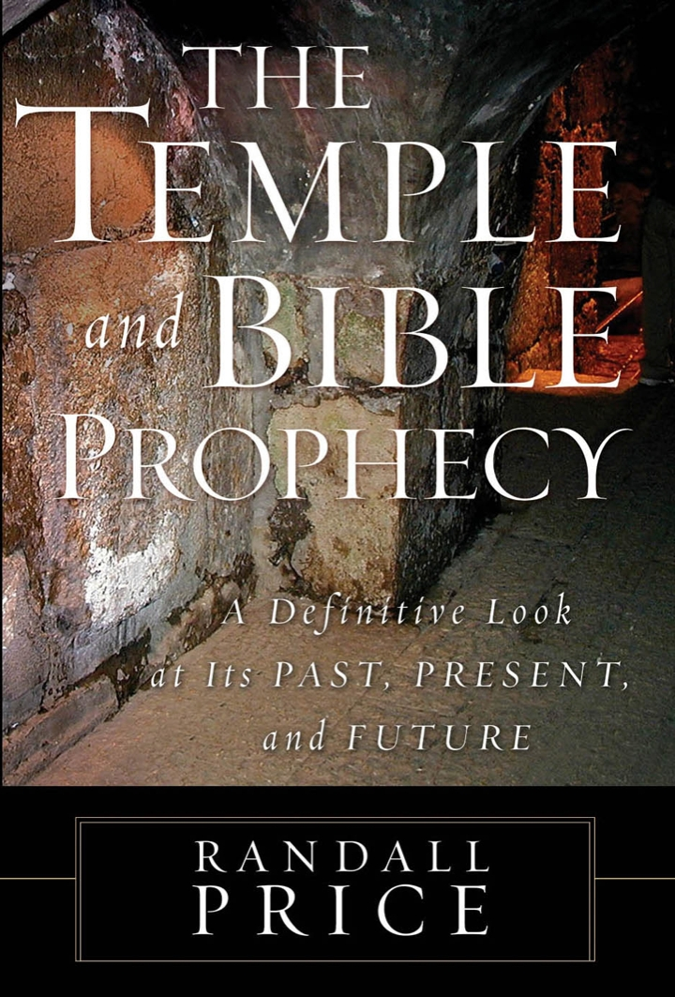
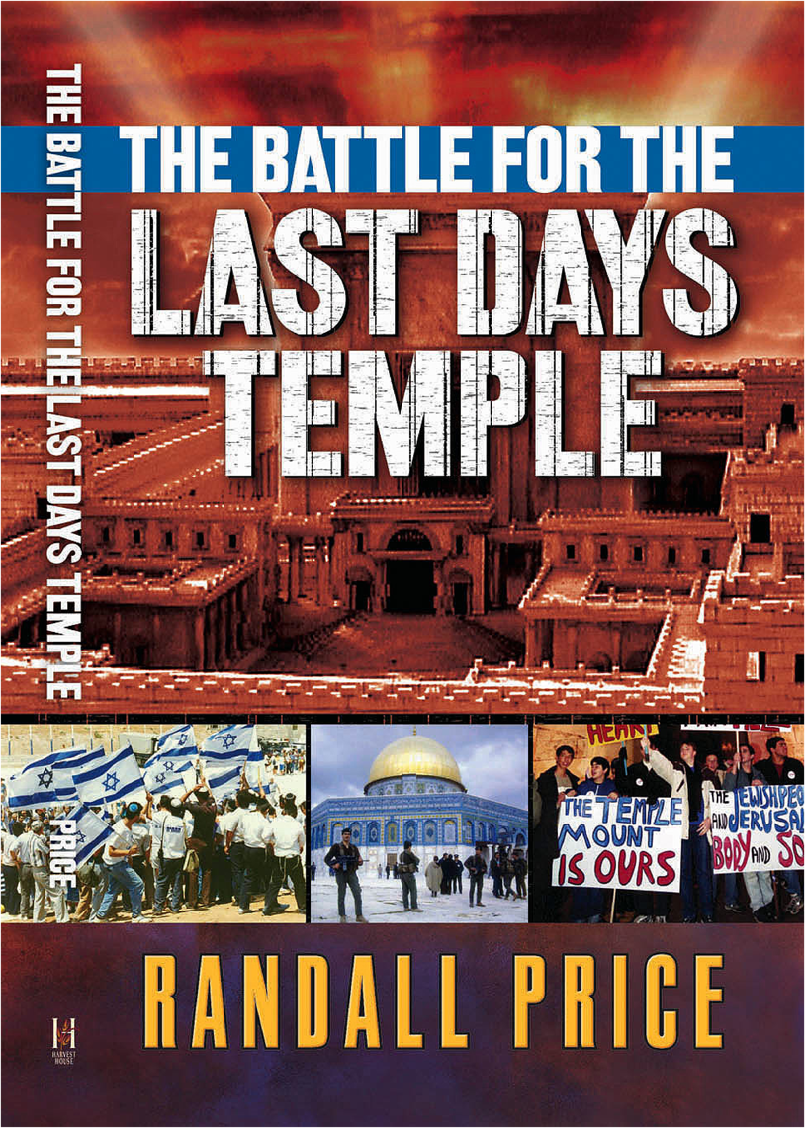

Slide 7
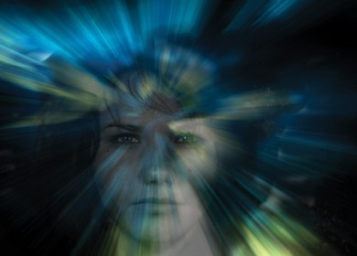
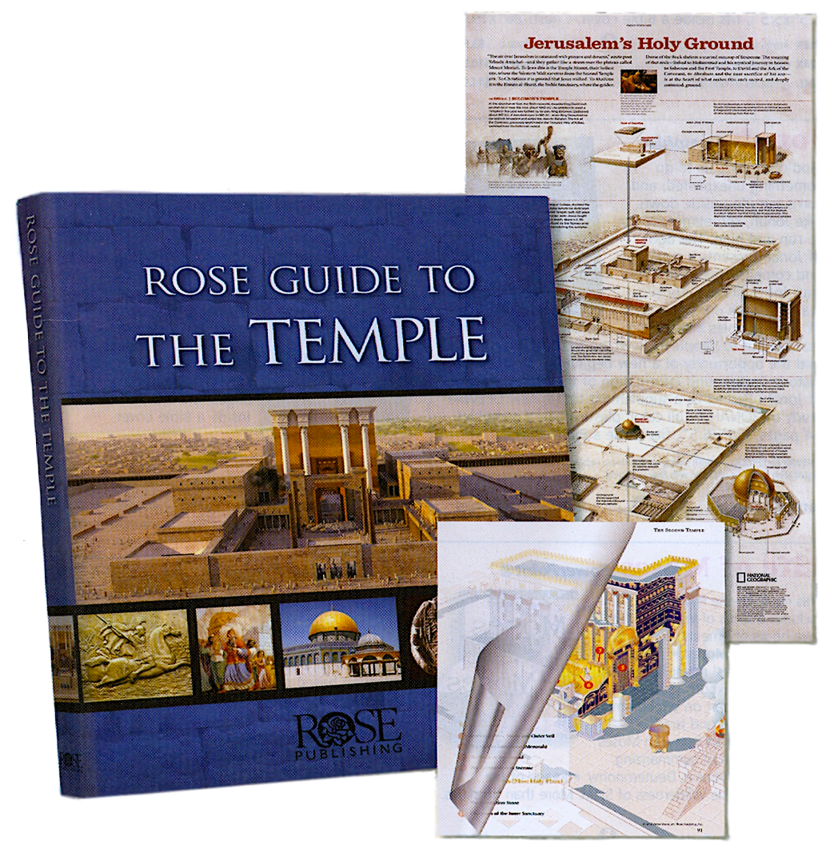
ملصقات قابلة للطي
للهيكل عبر الزمن
صور ملونة كاملة
الرسومات الأصلية واللوحات والرسوم البيانية
أغطية
خيمة الإجتماع
والهياكل

Slide 8

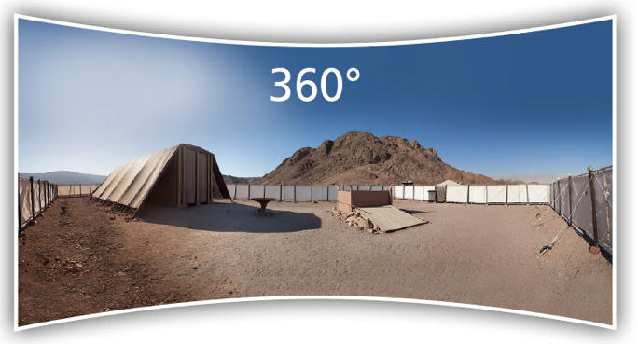
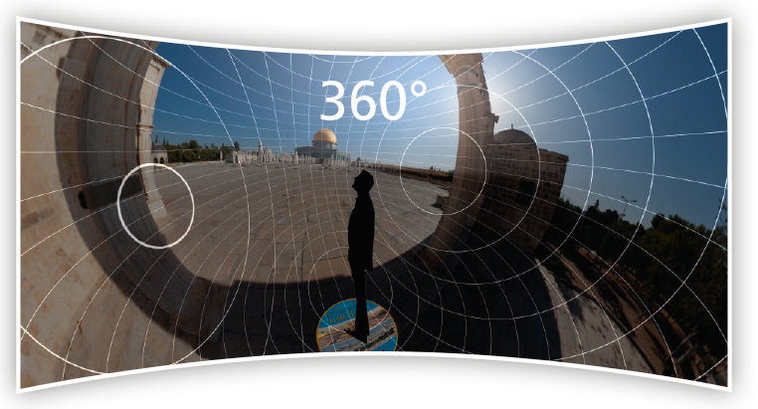
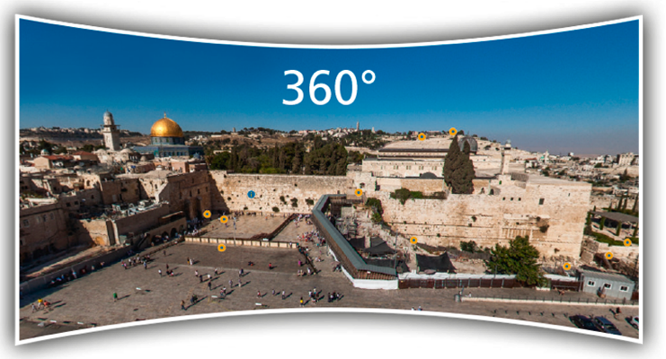

Slide 9
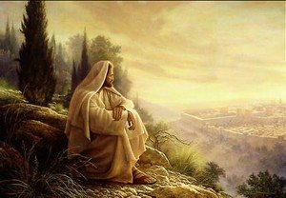
خطاب جبل الزيتون
تعليم يسوع عن
الأيام الأخيرة
الدرس 6

Slide 10
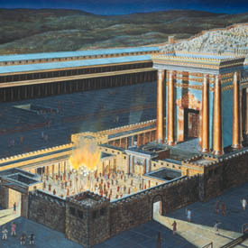
مرحلتي رجسة الخراب
المرحلة 1 – ظهور ضد المسيح بنفسه في الهيكل – في قدس الأقداس (2 تسالونيكي 2: 4)
المرحلة 2 – صورة ضد المسيح في الهيكل (رؤيا 13: 11-15)
ستبقى هذه الصورة في الهيكل لمدة 30 يومًا أخرى بعد إلقاء ضد المسيح في بحيرة النار (دانيال 12: 11).

Slide 11
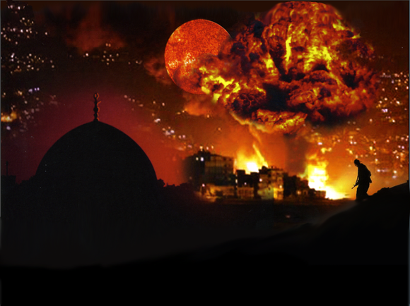
ثم أعطيت قصبة شبه عصا ووقف الملاك قائلاً لي قم وقس هيكل الله والمذبح والساجدين فيه وأما الدار التي هي خارج الهيكل فاطرحها خارجاً ولا تقسها لأنها قد أعطيت للأمم وسيدوسون المدينة المقدسة اثنين وأربعين شهراً (رؤ 11: 1-2)

Slide 12
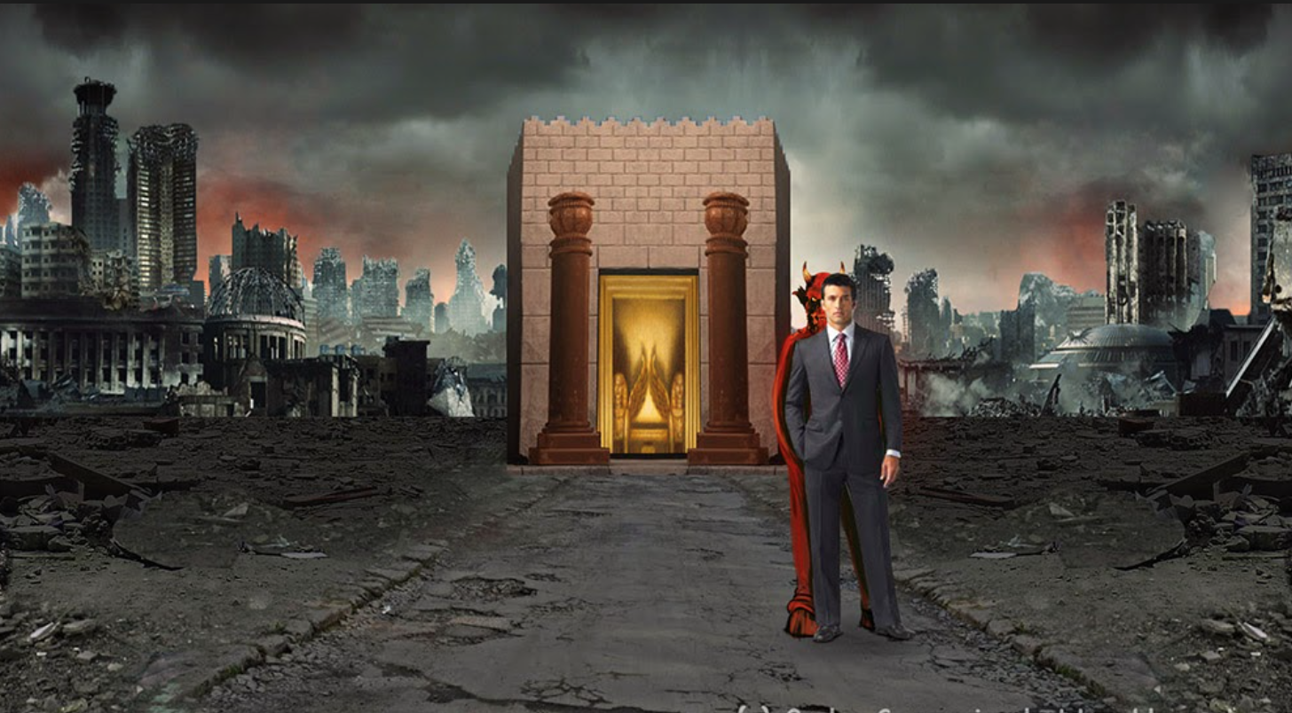
لا يخدعنكم أحد على طريقة ما لأنه لا يأتي إن لم يأتِ الإرتداد أولاً ويستعلن إنسان الخطية ابن الهلاك
2 تسالونيكي 2: 3أ

Slide 13
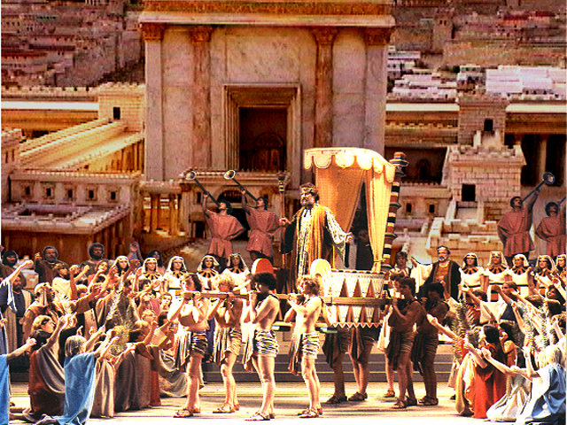
.... المقاوم والمرتفع على كل ما يدعى إلهاً أو معبوداً حتى أنه يجلس في هيكل الله كإله مظهراً نفسه أنه إله
2 تسالونيكي 2: 3-4

Slide 14
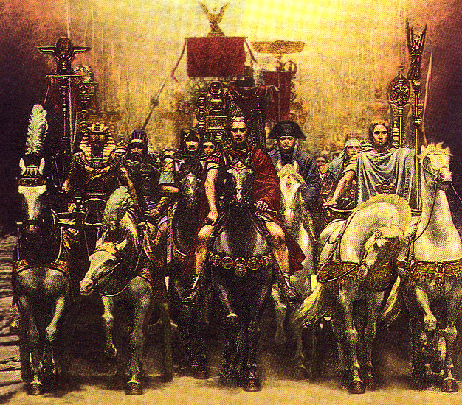
راكب الفرس الأبيض
ضد المسيح
ويفعل الملك كإرادته ويرتفع ويتعظم على كل إله ويتكلم بأمور عجيبة على إله الآلهة وينجح إلى إتمام الغضب لأن المقضي به يجرى ولا يبالي بآلهة آبائه ولا بشهوة النساء وبكل إله لا يبالي لأنه يتعظم على الكل ويكرم إله الحصون في مكانه وإلهاً لم تعرفه آباؤه يكرمه بالذهب والفضة وبالحجارة الكريمة والنفائس
دانيال 11: 36-38

Slide 15
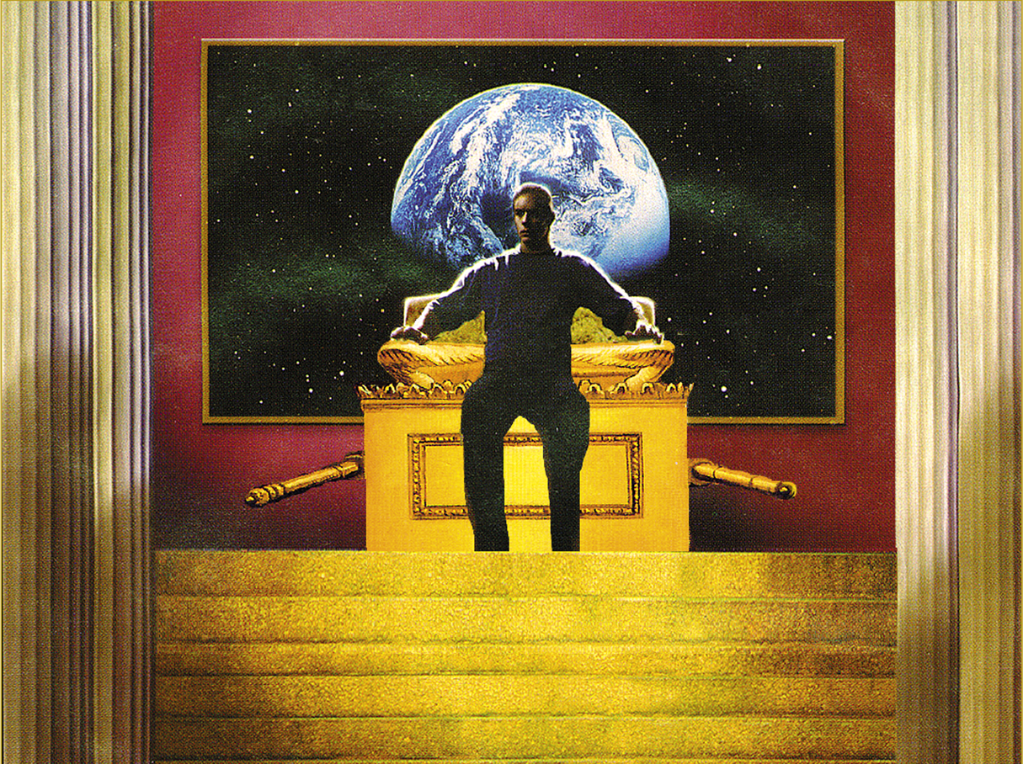
... وعلى جناح الأرجاس مخرب حتى يتم ويصب المقضي على المخرب
دانيال 9: 27ب-ت

Slide 16
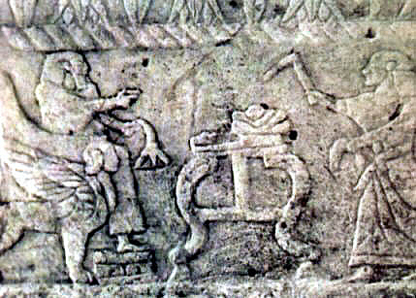

Slide 17
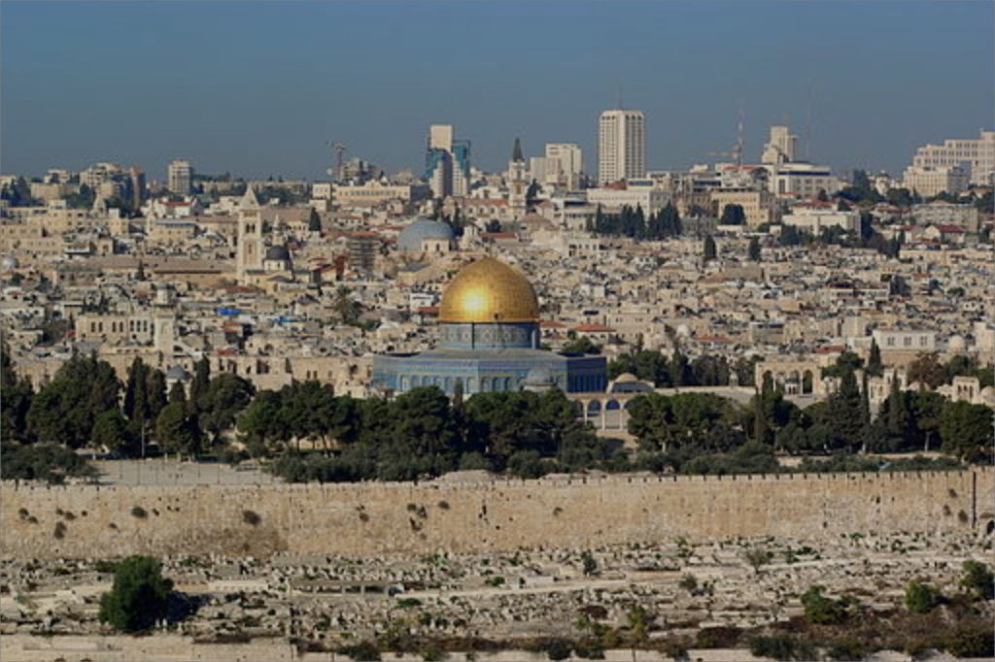
يقرر جبل الهيكل سياسياً فقط
في حكم صدر عام 1996 أدلت المحكمة العليا بالملاحظات التالية: لا تحتاج أي محكمة في إسرائيل إلى دليل على أن تعدي الأوقاف الإسلامية على أراضي جبل الهيكل لتوسيع منطقة صلاة المسلمين يسبب إهانة حقيقية للمتدينين والمشاعر القومية لدى قطاعات كبيرة من الجمهور اليهودي فيما يتعلق بالموقع الأكثر قداسة لدى اليهود.... إن انتشار المسلمين إلى منطقة صلاة إضافية يسيء بشدة إلى مشاعر اليهود فيما يتعلق بالموقع.... هذا هو الخلاف بكل بساطة دون أي تجميل. وأضافت المحكمة: ومع ذلك فإن الواقع في جبل الهيكل … ليس بسيطًا بأي حال من الأحوال. فهو دقيق ومعقد للغاية لدرجة أنه لا يمكن للمحكمة أن تتجاهله وفيما يتعلق بالنزاع المذكور لا يمكنها أن تقيد نفسها بقواعد القانون كما جرت العادة.... وهذه إحدى الحالات التي لا يكون فيها الحكم القضائي هو السبيل المعقول لفصل النزاع، وقرار من يتجاوز هذا النوع حدود القانون. إن المستوى السياسي وليس المحكمة ... هو الذي يجب أن يعطي محتوى ومعنى للدعوة التاريخية: جبل الهيكل لنا.
الرأي في مسألة الأعمال في جبل الهيكل (10/9): 2

Slide 18
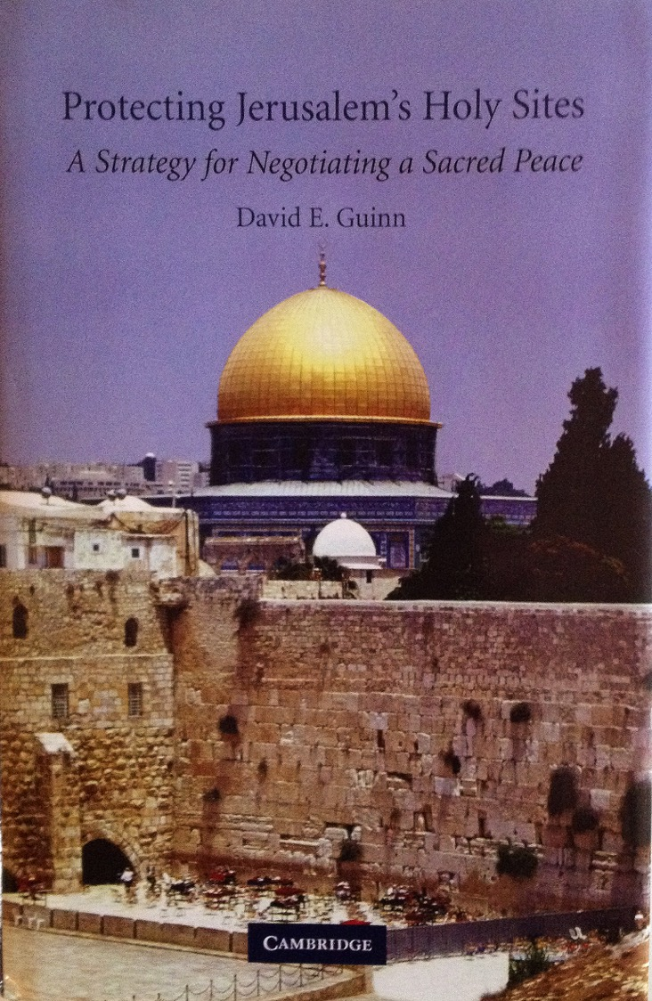
التراث المشترك
للنظام القانوني للبشرية
نظرًا للتركيز على اهتمام المجتمع الدولي بالمواقع وفي إطار مفهوم تراث البشرية، يجب إشراك ممثلين عن المجتمع الدولي كوسطاء وضامنين. ومن المرجح أن يأتي هؤلاء من الأمم المتحدة (اليونسكو) وأن يتم استخلاصها من القوى الإقليمية مثل جامعة الدول العربية أو حلف شمال الأطلسي أو الدول المهتمة مثل الولايات المتحدة والاتحاد الأوروبي وروسيا. … أي نظام قانوني مقترح سيتطلب تعاوناً بين الأديان يتألف من زعماء دينيين من المنطقة. ويمكن استكماله بقادة دينيين دوليين قد يعملون كوسطاء.
الصفحات 180-183

Slide 19
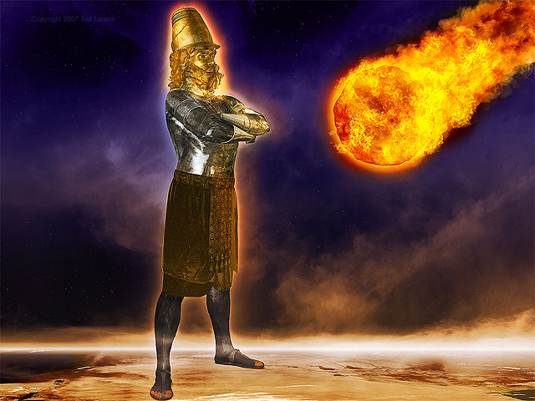
كنت تنظر إلى أن قطع حجر بغير يدين فضرب التمثال على قدميه اللتين من حديد وخزف فسحقهما فانسحق حينئذ الحديد والخزف والنحاس والفضة والذهب معاً وصارت كعصافة البيدر في الصيف
فحملتها الريح فلم يوجد لها مكان أما الحجر الذي ضرب التمثال فصار جبلاً كبيراً وملأ الأرض كلها
دانيال 2: 34-35

Slide 20
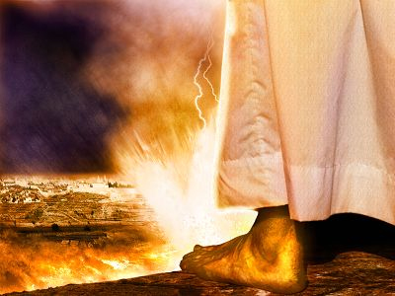
فيخرج الرب ويحارب تلك الأمم كما في يوم حربه يوم القتال وتقف قدماه في ذلك اليوم على جبل الزيتون الذي قدام أورشليم من الشرق فينشق جبل الزيتون من وسطه نحو الشرق ونحو الغرب وادياً عظيماً جداً وينتقل نصف الجبل نحو الشمال ونصفه نجو الجنوب
زكريا 14: 3-5

Slide 21
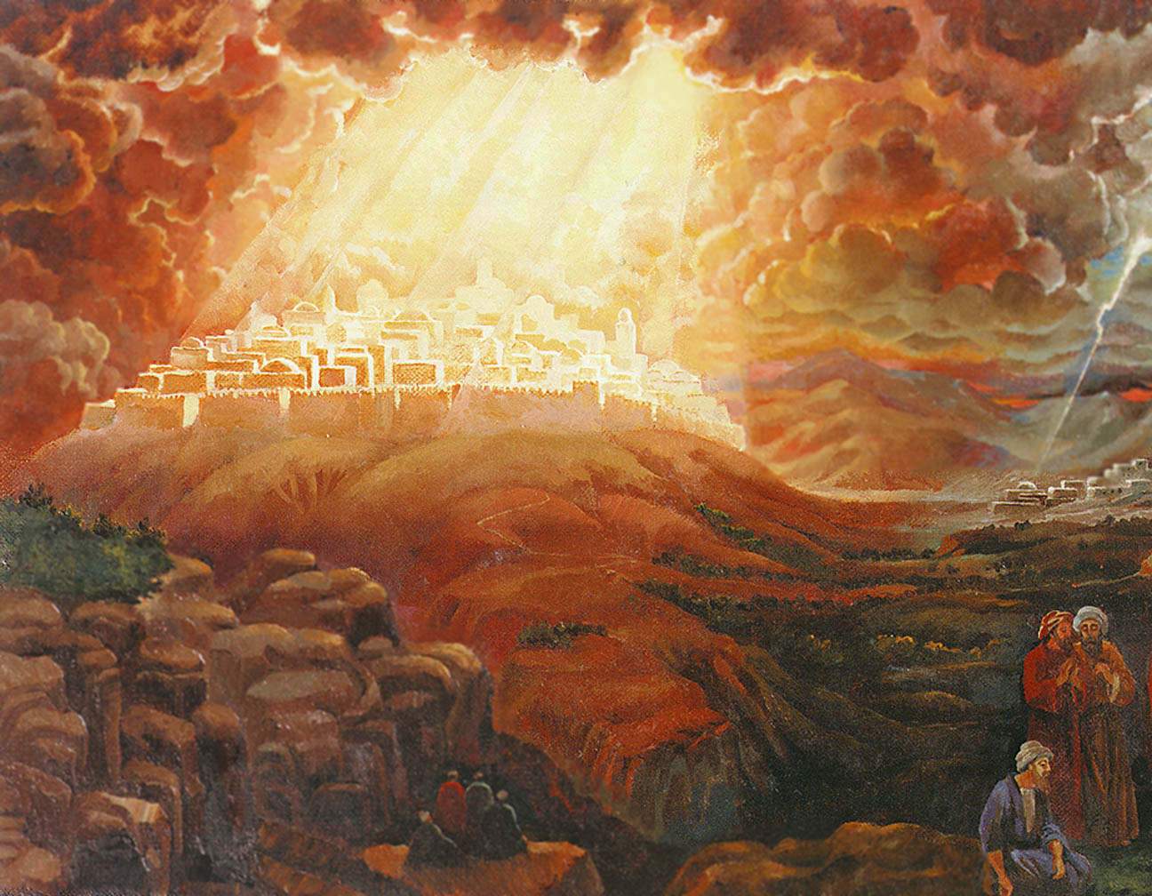
هكذا قال الرب قد رجعت إلى صهيون
وأسكن في وسط أورشليم
فتدعى أورشليم مدينة الحق
وجبل رب الجنود الجبل المقدس
(زكريا 8: 3)

Slide 22
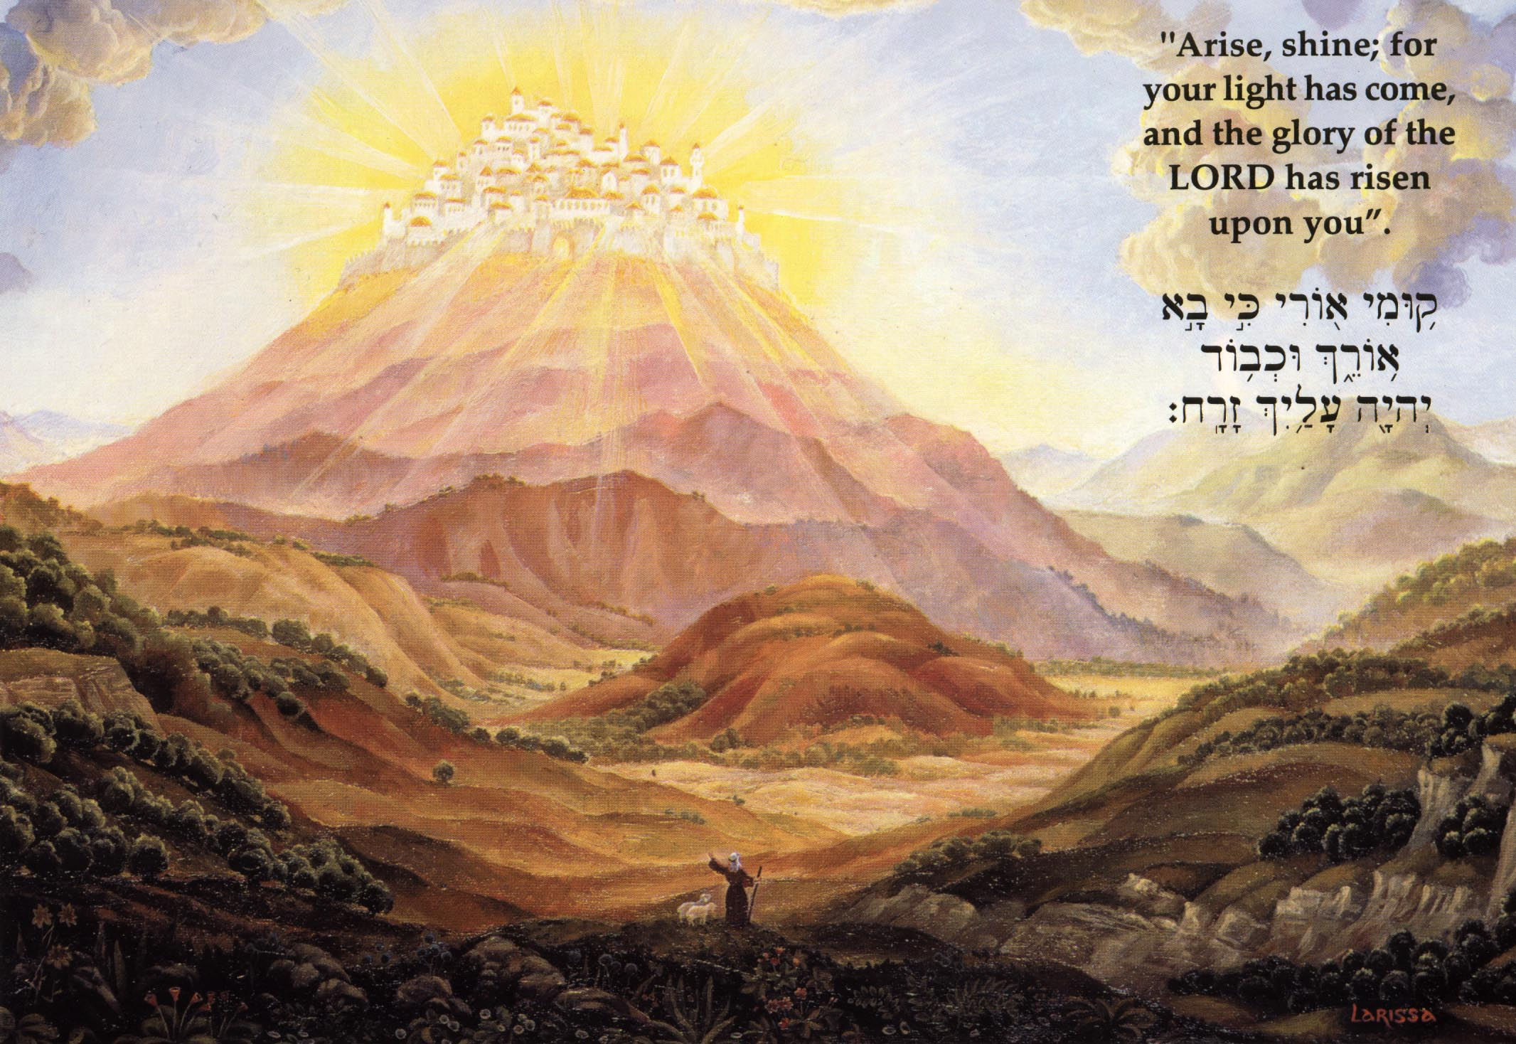
وتتحول الأرض كلها كالعربة من جبع إلى رمون جنوب أورشليم وترتفع وتعمر في مكانها من باب بنيامين إلى مكان الباب الأول إلى باب الزوايا ومن برج حننئيل إلى معاصر الملك فيسكنون فيها ولا يكون بعد لعن فتعمر أورشليم بالأمن
زكريا 14: 10-11

Slide 23
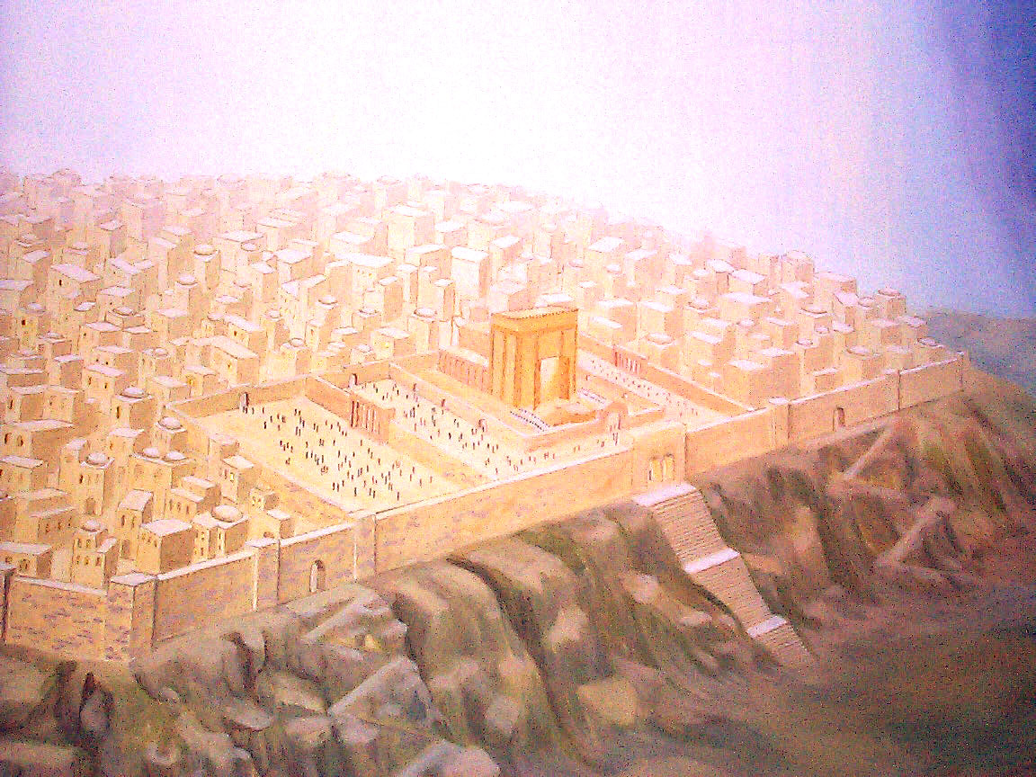
وأقطع معهم عهد سلام فيكون معهم عهداً مؤبداً وأقرهم وأكثرهم وأجعل مقدسي في وسطهم إلى الأبد ويكون مسكني فوقهم وأكون لهم إلهاً ويكونون لي شعباً فتعلم الأمم أني أنا الرب مقدس إسرائيل إذ يكون مقدسي في وسطهم إلى الأبد
حزقيال 37: 27-28

Slide 24
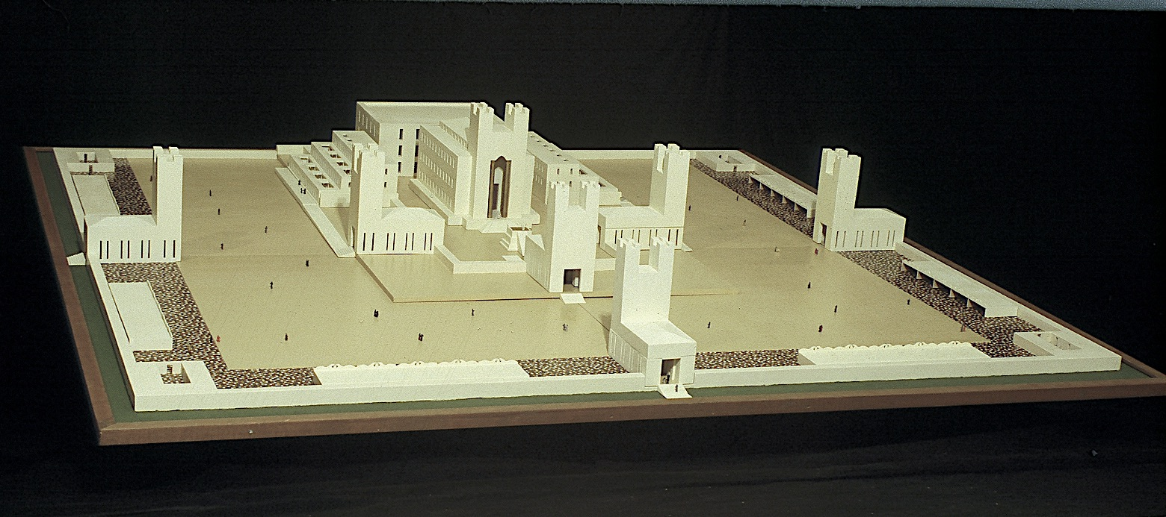

Slide 25
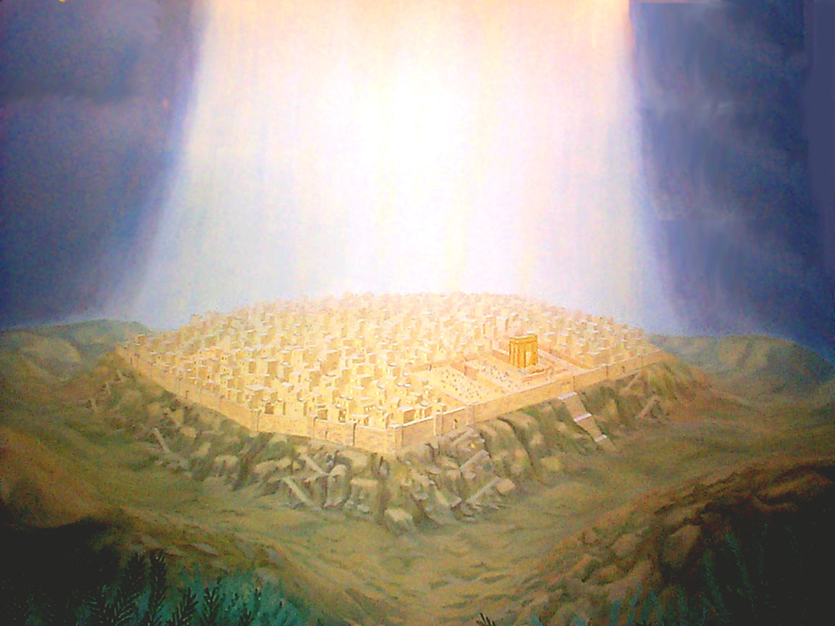
.... أني أقيم بعدك نسلك الذي يكون من بنيك وأثبت مملكته هو يبني لي بيتاً وأنا أثبت كرسيه إلى الأبد أنا أكون له أباً وهو يكون لي ابناً ولا أنزع رحمتي عنه... وأقيمه في بيتي وملكوتي إلى الأبد ويكون كرسيه ثابتاً إلى الأبد
ا أخبار الأيام 17: 11-14

Slide 26
الإستعداد
لإعادة البناء

Slide 27
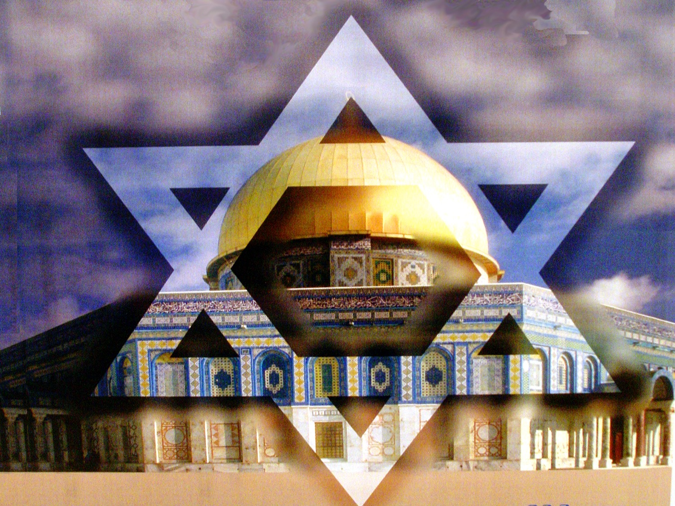
7 حزيران
1967

Slide 28
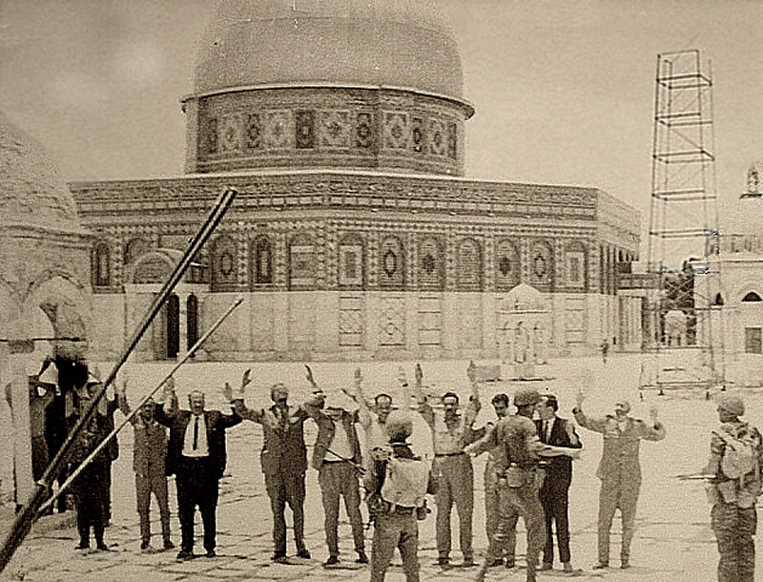
إسرائيل تعود إلى جبل الهيكل

Slide 29
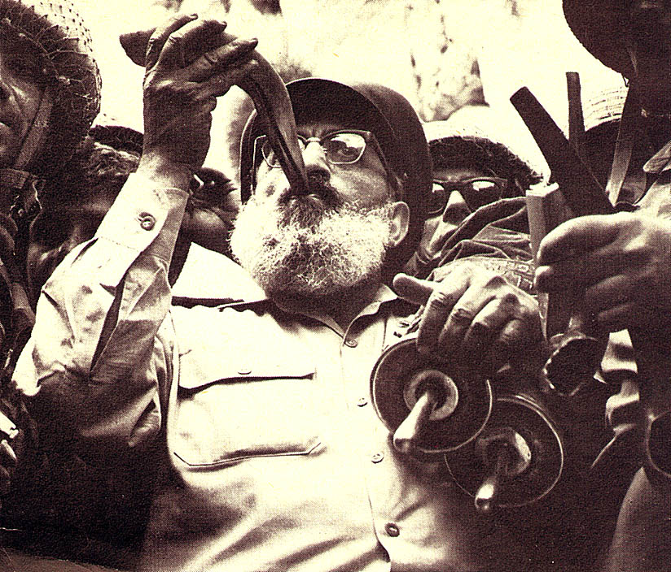
الراباي شلومو غورين (1967)

Slide 30
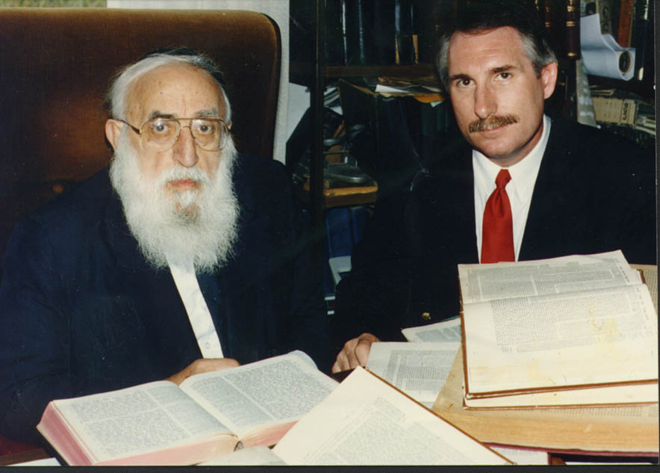
الراباي شلومو غورين (1993)

Slide 31
يخطط اليهود لإعادة بناء الهيكل

Slide 32
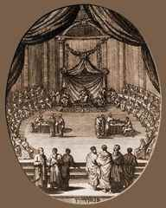
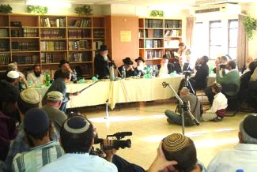
السنهدريم اليهودي
أعيد افتتاحه في 13 أكتوبر 2004 في طبريا بإسرائيل بحضور 71 حاخامًا. وآخر لقاء قبل عام 2004 كان في طبريا حوالي عام 425م.
ركز الإجتماع الشهري في 7-9 شباط، 2005 على إعادة بناء الهيكل في أورشليم

Slide 33
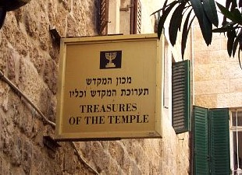
مؤسسة الهيكل

Slide 34
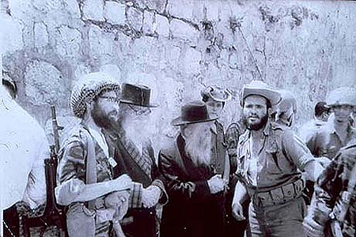
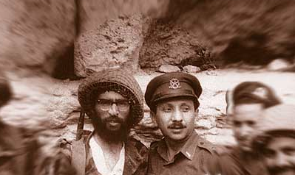
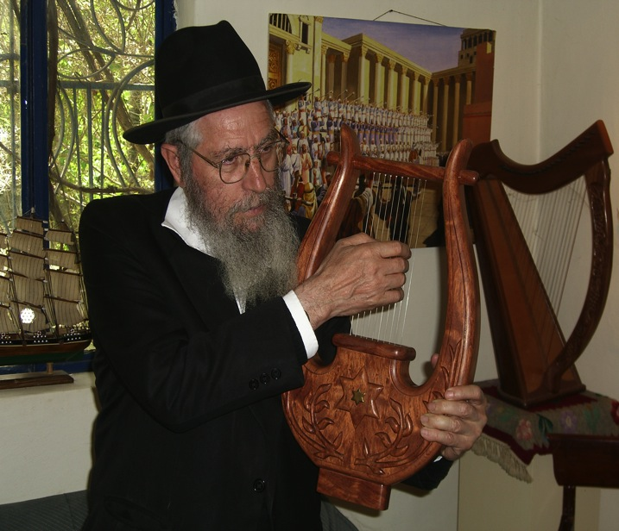
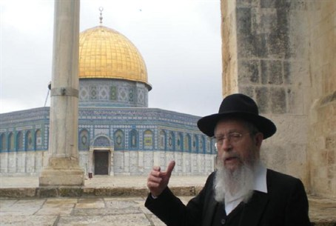
الراباي يسرائيل آرييل
مؤسس مؤسسة الهيكل

Slide 35
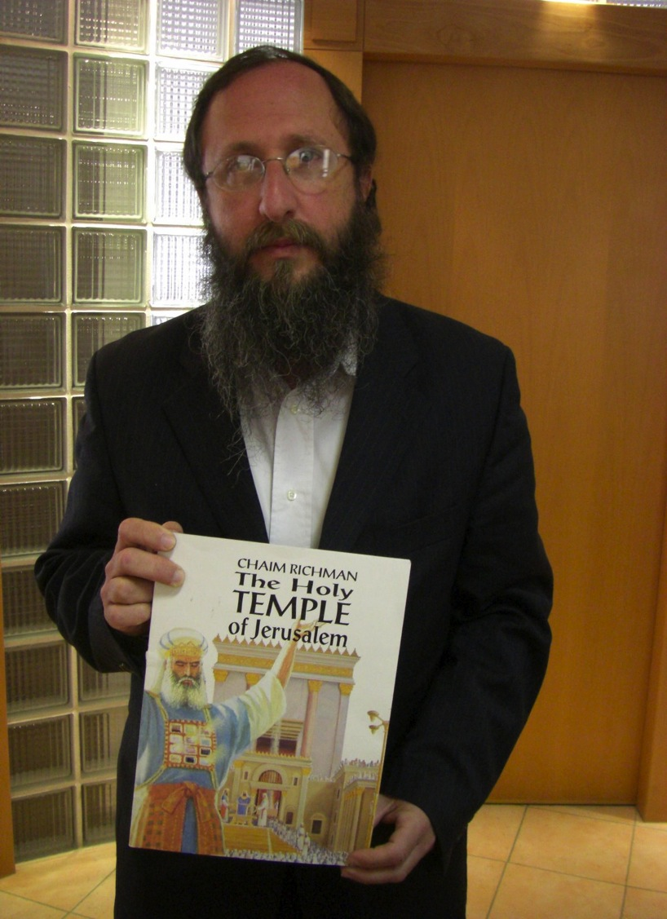

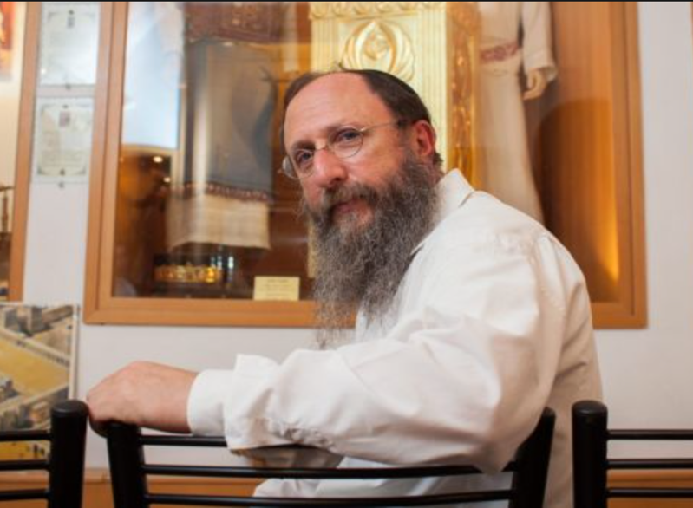
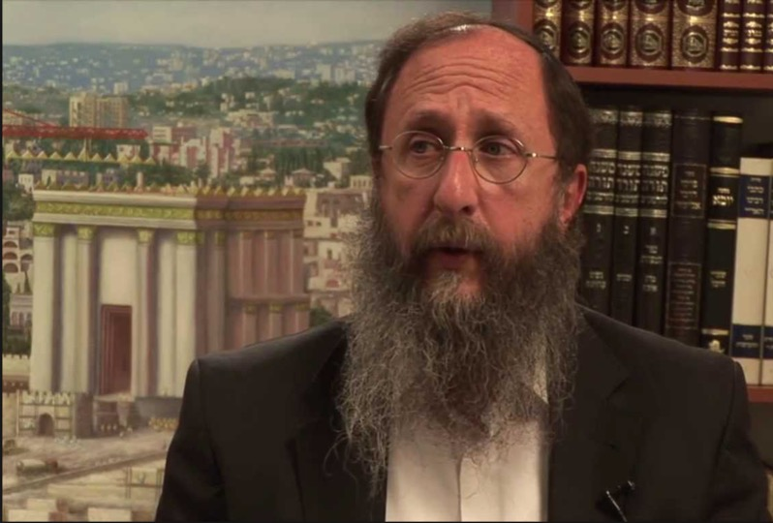
الراباي شاييم ريتشمان
المدير الدولي، مؤسسة الهيكل

Slide 36
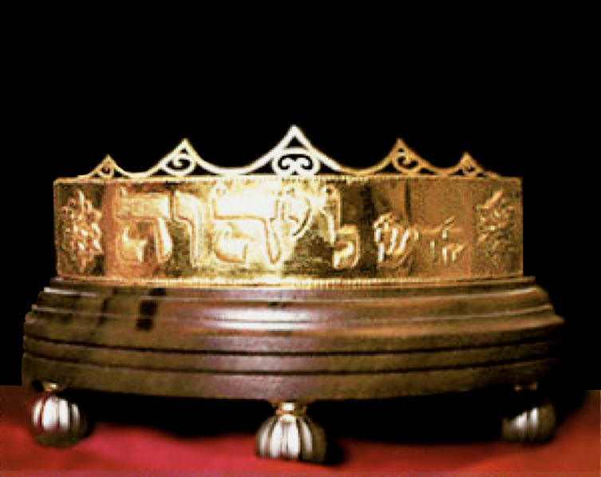
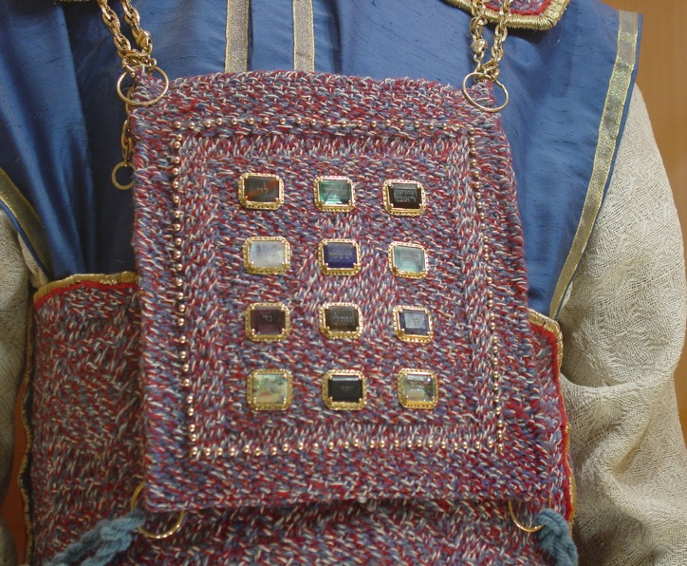
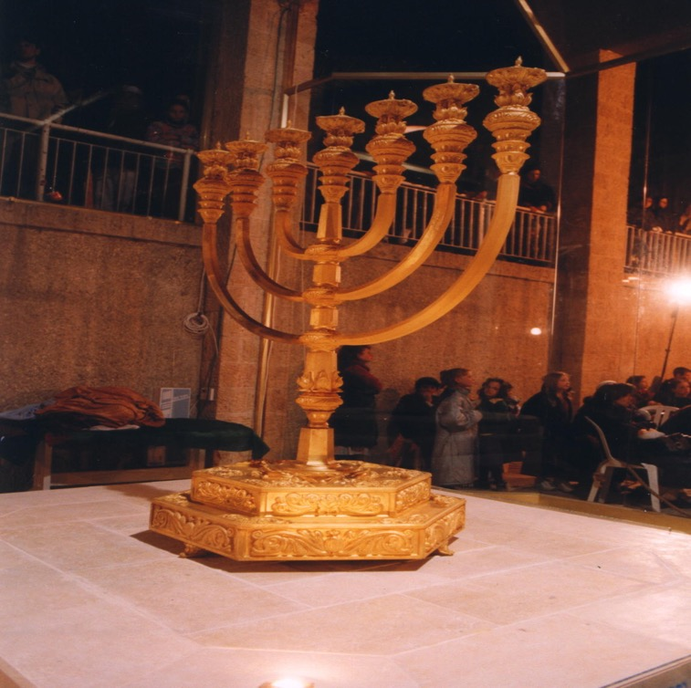
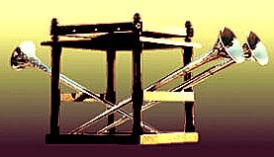

Slide 37
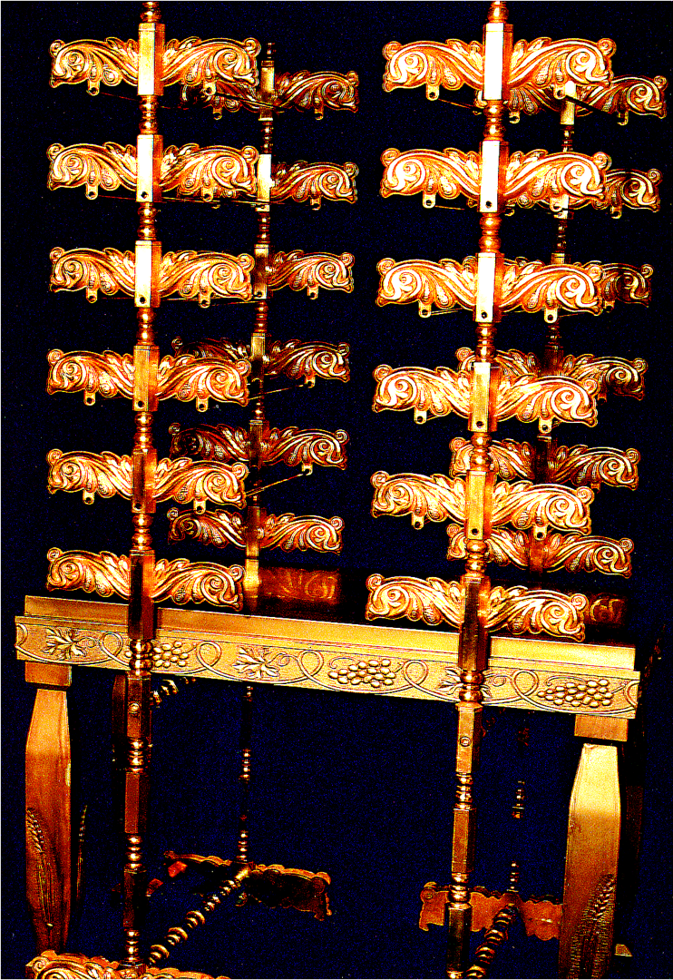
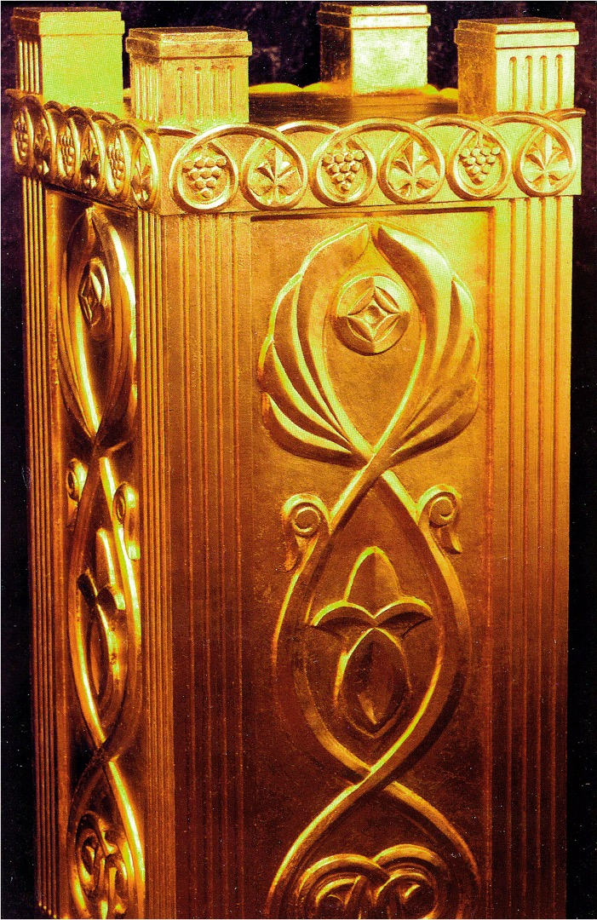

Slide 38
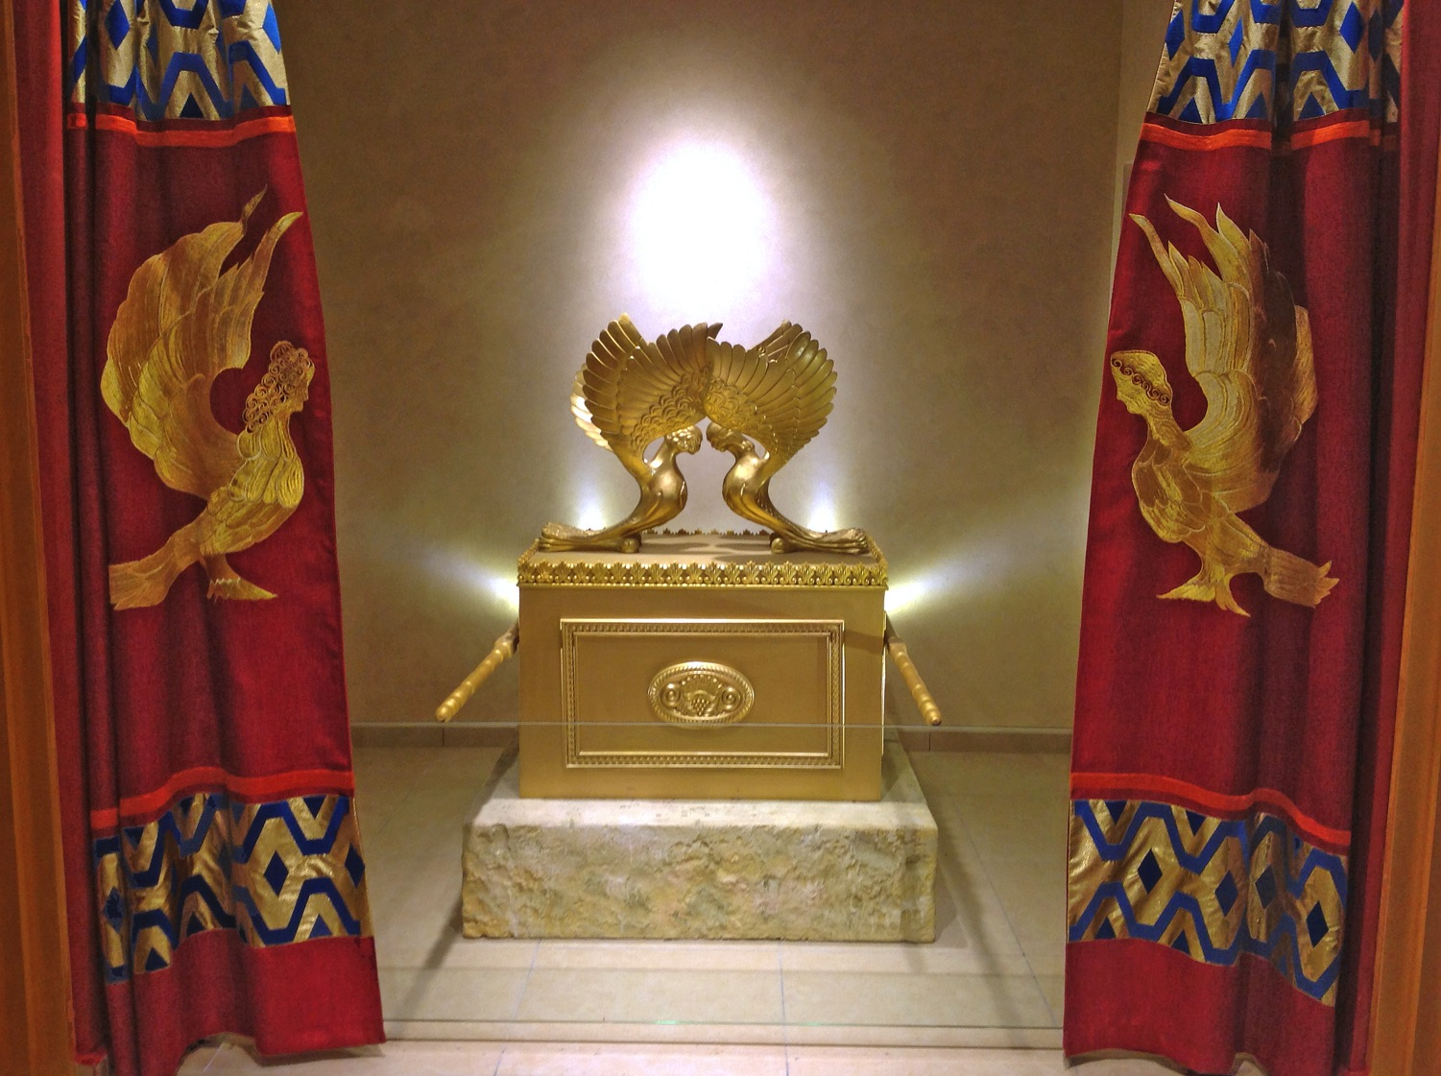
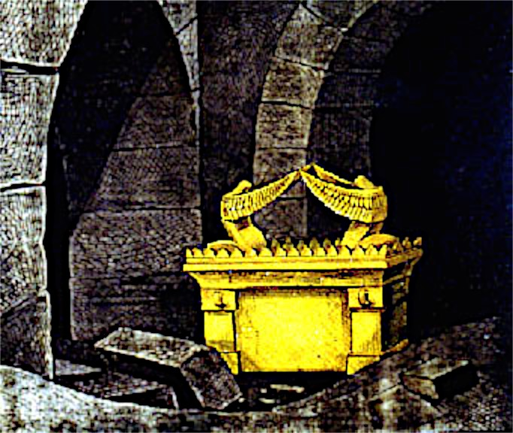

Slide 39


Slide 40




Slide 41



يمارس الكهنة واجباتهم في عيد الفصح

Slide 42

مؤمني جبل الهيكل

Slide 43

مسيرة إلى جبل الهيكل في 9 آب، 2005

Slide 44


Slide 45


Slide 46


تحديد موقع أحفاد داود

Slide 47


قائمة جزئية بأسماء العائلات التي ترجع نسبها إلى الملك داود
العديد من الحاخامات الكبار والبيوت الحاخامية التي تعود أصولهم إلى داود الملك. تشمل هذه المجموعة من العلماء والقادة العظماء: هليل، وربان غملايئيل، والحاخام يهودا هاناسي، ويوحانان هاساندلر، وراشي، والرمبام، ويوسف كارو، بالإضافة إلى الجيدوليم الأكثر معاصرة مثل بعل شيم طوف، وبريسليفور ريبي، ولوبافيشر ريبي الأول، شنيور زلمان من ليادي.

Slide 48

تحديد الكهنوت

Slide 49



Slide 51

مشكلة
الإنكار
الفلسطيني
لجبل
الهيكل

Slide 52

جبل الهيكل
أكثر 35 فداناً تقلباً على وجه الأرض

Slide 53

المواقع المقدسة المتنازع عليها
جبل الهيكل
قبة الصخرة
الحرم الشريف
قبة الصخرة
حائط المبكى
المسجد الأقصى
حائط البراق
مسجد الأقصى

Slide 54

الله
نقش عربي محفور على الجدار الشرقي لجبل الهيكل

Slide 55

قيام السلطات الإسلامية بإزالة الطبقات الأثرية

Slide 56

حجارة قديمة
(الكثير منها من
الهيكل نفسه)
ألقيت كأنقاض
من موقع بناء المسجد

Slide 57

20000 طن

Slide 58

يقسم 500000 إسرائيلي على الوقوف مع أورشليم وجبل الهيكل

Slide 59



Slide 60

وأجمع كل الأمم على أورشليم للمحاربة فتؤخذ المدينة وتنهب البيوت .... ويخرج نصف المدينة إلى السبي
زكريا 14: 2
"For I will gather
all the nations
against Jerusalem
to battle, and the
city will be captured,
the houses plundered …
Zechariah 14:2
For I will gather all the nations
against Jerusalem to battle,
and the city will be captured,
the houses plundered …
Zechariah 14:2

Slide 61
يقرر جبل الهيكل سياسياً فقط
في حكم صدر عام 1996 أدلت المحكمة العليا بالملاحظات التالية: لا تحتاج أي محكمة في إسرائيل إلى دليل على أن تعدي الأوقاف الإسلامية على أراضي جبل الهيكل لتوسيع منطقة صلاة المسلمين يسبب إهانة حقيقية للمتدينين والمشاعر القومية لدى قطاعات كبيرة من الجمهور اليهودي فيما يتعلق بالموقع الأكثر قداسة لدى اليهود.... إن انتشار المسلمين إلى منطقة صلاة إضافية يسيء بشدة إلى مشاعر اليهود فيما يتعلق بالموقع.... هذا هو الخلاف بكل بساطة دون أي تجميل. وأضافت المحكمة: ومع ذلك فإن الواقع في جبل الهيكل … ليس بسيطًا بأي حال من الأحوال. فهو دقيق ومعقد للغاية لدرجة أنه لا يمكن للمحكمة أن تتجاهله وفيما يتعلق بالنزاع المذكور لا يمكنها أن تقيد نفسها بقواعد القانون كما جرت العادة.... وهذه إحدى الحالات التي لا يكون فيها الحكم القضائي هو السبيل المعقول لفصل النزاع، وقرار من يتجاوز هذا النوع حدود القانون. إن المستوى السياسي وليس المحكمة ... هو الذي يجب أن يعطي محتوى ومعنى للدعوة التاريخية: جبل الهيكل لنا.
الرأي في مسألة الأعمال في جبل الهيكل (10/9): 2

Slide 62
التراث المشترك
للنظام القانوني للبشرية
نظرًا للتركيز على اهتمام المجتمع الدولي بالمواقع وفي إطار مفهوم تراث البشرية، يجب إشراك ممثلين عن المجتمع الدولي كوسطاء وضامنين. ومن المرجح أن يأتي هؤلاء من الأمم المتحدة (اليونسكو) وأن يتم استخلاصها من القوى الإقليمية مثل جامعة الدول العربية أو حلف شمال الأطلسي أو الدول المهتمة مثل الولايات المتحدة والاتحاد الأوروبي وروسيا. … أي نظام قانوني مقترح سيتطلب تعاوناً بين الأديان يتألف من زعماء دينيين من المنطقة. ويمكن استكماله بقادة دينيين دوليين قد يعملون كوسطاء.
الصفحات 180-183

Slide 63

ملاخي 3: 1

Slide 64

الصفحة الرئيسية على BibleStudyDownloads.org
استخدم هذا
QR Code
للدخول
Notes:
Apologetics & Evangelism (ae)

Slide 65

خطاب جبل الزيتون at BibleStudyDownloads.org
أحصل على هذا العرض التقديمي مجاناً
Notes:
Olivet Discourse (od)

